Slide 1
الوحدة الثانية: التواصل عبر الانترنت

Slide 2
أساسيات الشبكة
الدرس الأول

Slide 3
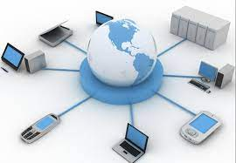
عزيزتي من خلال الصور أمامك حاولي إيجاد تعريف للشبكة

Slide 4
تعريف شبكة الحاسب (network)
جهازين حاسب أو مجموعة من الأجهزة مثل ( الطابعات والهواتف الذكية والأجهزة اللوحية..) يتم ربطها سلكيا مثل الكابلات أ قنوات الألياف الضوئية أو لا سلكيا مثل موجات الراديو أو الأشعة تحت الحمراء الأقمار الصناعية... ، وتسمى أجهزة الحاسب والأجهزة المتصلة بالشبكة عقد(nodes) ، وتتواصل عقد الشبكة من أجل تبادل الملفات والبيانات والرسائل ولمشاركة الأجهزة أيضا.

Slide 5
صح أو خطأ قد تكون الطابعة جزءا من شبكة

Slide 6
تتكون الشبكة من: 1- جهاز حاسب واحد 2- العديد من أجهزة الحاسب 3- العديد من أجهزة الحاسب والأجهزة الأخرى
تدريب 1 صفحة 58

Slide 7
أنواع الشبكة حسب البعد الجغرافي
شبكة محليةlan
شبكة واسعة wan

Slide 8
صح أو خطأ: عدد الأجهزة في الشبكة الواسعة أكثر من عدد الأجهزة في الشبكة المحلية.

Slide 9
صفحة 61

Slide 10
هيكلية الشبكة
تخطيط الشبكة / طرقة اتصال الشبكة ماديا
المسار الذي تسلكه البيانات للتنقل حول الشبكة

Slide 11
أنواع هيكلية الشبكة
من خلال الأشكال الهندسية التالية حاولي إيجاد أسماء هيكلية الشبكة

Slide 12
شبكة نقطة إلى نقطة
هو أبسط هيكل موجود ويتكون من ارتباط دائم بين نقطتين مثل الاتصال الهاتفي التقليدي

Slide 13
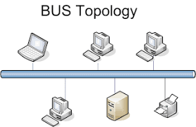
الهيكلية الخطية
عندما تكون العقد متصلة بكابل واحد

Slide 14
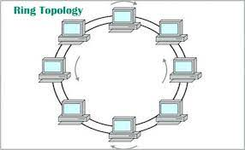
هيكلية الحلقة
تتصل الأجهزة ببعضها على شكل حلقة ويتم ارسال البينات عبر تلك الحلقة وصولا الى نهايتها

Slide 15
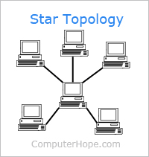
هيكلية النجمة
يتم وصل جميع نقاط الشبكة بجهاز مركزي واحد

Slide 16
هيكلية نقطة إلى نقطة هي: 1- كل نقطة متصلة بكابل واحد 2- ليست أبسط هيكلية 3- يتكون من ربط دائم بين عقدتين

Slide 17
صح أو خطأ: في هيكلية الحلقة يتم توصيل جميع النقاط بجهاز مركزي.

Slide 18
شكرا لحسن تفاعلكن

Slide 19
ملخص درس اليوم
الموضوع: أساسيات الشبكة صفحة 51
تعريف الشبكة
هيكلية الشبكة
أنواع الشبكة
الواجب ( يحل ورقيا)
1- عددي أنواع هيكلية الشبكة؟

Slide 20
صح أو خطأ: في هيكلية الحلقة يتم توصيل جميع النقاط بجهاز مركزي.

Slide 21
تتكون الشبكة من: 1- جهاز حاسب واحد 2- العديد من أجهزة الحاسب 3- العديد من أجهزة الحاسب والأجهزة الأخرى
تدريب 1 صفحة 58

Slide 22
صح أو خطأ: عدد الأجهزة في الشبكة الواسعة أكثر من عدد الأجهزة في الشبكة المحلية.

Slide 23
أساسيات الشبكة
الدرس الثاني

Slide 24
نماذج شبكة الحاسب
هي قنوات اتصال لنقل البيانات، تحدد طريقة مشاركة الموارد بين أجهزة الحاسب
ولها نوعان:
نموذج النظير للنظير
نموذج الخادم للعميل

Slide 25
نموذج النظير للنظير
عيوب
ليس آمنا
عدم وجود نظام تخزين مركزي
مميزات
أقل تكلفة
سهولة الاعداد
عدم الحاجة لاستخدام الخادم
عدد المستخدمين محدود جدا
ضعف جودة الآداء

Slide 26
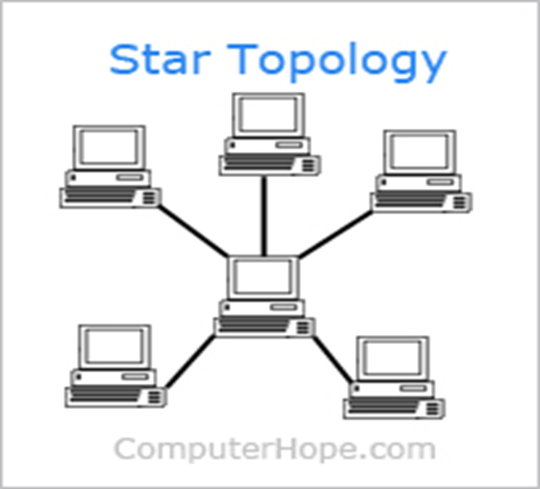
نموذج العميل/ الخادم
عيوب
يتطلب إدارة محترفة
اعدادها مكلف ومعقد
مميزات
آمن جدا
أداء أفضل
النسخ الاحتياطي مركزي
تعطل الخادم يعطل الشبكة كاملة
قد يصبح الخادم محملا اذا اتصل به أعداد كبيرة جدا
أسهل في اعداد البرامج

Slide 27
صح أو خطأ 1- يعد تنظيم النظير للنظير آمنا للغاية.( ) 2- عند تعطل جهاز الخادم لا يؤثر على اتصال بقية الأجهزة الأخرى في تنظيم الخادم للعميل( )

Slide 29
بروتوكول الاتصال
بروتوكول الاتصال هو نظام لتنسيقات الرسائل الرقمية وقواعد تبادل هذه الرسائل

Slide 30
ذيل
حمولة
رأس
حزمة البيانات

Slide 31
الجزء الذي يكون فيه عنوان المرسل والمستلم هو: * الرأس. * الحمولة. *الذيل.

Slide 32
حمولة الحزمة تحتوي على: * الرسالة، البيانات. * بروتوكول. *عنوان المرسل.

Slide 33
مجموعة بروتوكولات IP/TCP
TCP بروتوكول التحكم في النقل
IP بروتوكول الانترنت
UDP بروتوكول بيانات المستخدم

Slide 34
بروتوكول نقل البيانات موثوق ولكنه منخفض الآداء: * TCP *UDP

Slide 35
بروتوكول الانترنت هو: *IP *UDP

Slide 37
صلي كل بروتوكول بوظيفته
البروتوكول |  | الوظيفة
FTP |  | يستخدم لنقل رسائل البريد الالكتروني
SMTP |  | يستخدم لنقل الملفات بين أجهزة الشبكة
HTTPS |  | يستخدم في البنوك لتوفير اتصال آمن بين جهازين
DNS

Slide 38
تعلمنا اليوم
الموضوع: تابع أساسيات الشبكة من صفحة 52 إلى 54
نماذج شبكات الحاسب:
نموذج النظير للنظير
نموذج العميل للخادم
بروتوكول الاتصال.
الواجب:
في منصة مدرستي

Slide 39
أساسيات الشبكة
الدرس الثالث

Slide 40
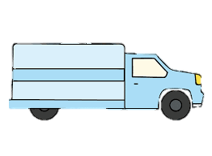
يا ترى ما هو شكل البيانات التي تنتقل داخل الشبكة!!

Slide 41
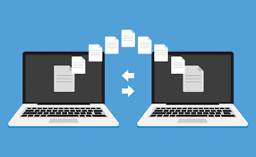
انتقال البيانات عبر الانترنت

Slide 44
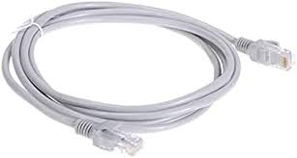
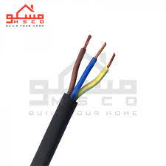
سرعة الشبكة
سرعة شبكة الانترنت السلكية
خط المشترك الرقمي غير المتناظر DSL
خط المشترك الرقمي عالي السرعة VDSL

Slide 45
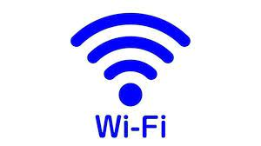
سرعة الشبكة
سرعة شبكة الانترنت اللاسلكية
شبكات الجيل الرابع 4G
شبكات الجيل الخامس 5G
شبكات الجيل الثالث 3G

Slide 47
كيف يعمل الانترنت

Slide 48
كيف يعمل الانترنت؟

Slide 50
اختاري لونك المفضل

Slide 51
تعد خوادم الشبكة العنكبوتية مسؤولة عن استقبال طلبات العميل



Slide 52
تعتبر شبكات الجيل الرابع أكثر التقنيات استخداما في نقل البيانات بسرعة عبر خطوط الهاتف



Slide 53
يرسل خادم الشبكة العنكبوتية إجابة إلى خادم مزود خدمة الإنترنت.



Slide 54
سرعة الشبكة هي المطلب الأكثر شيوعا



Slide 55
إجابة صحيحة

Slide 56
إجابة خاطئة

